Slide 1
Overzicht cursus:
0. Inleidend hoofdstuk:
I. Effecten van niet-contingente prikkelaanbieding
II. Klassieke conditionering
II.1. Functionele kennis
II.2. Mentale proces theorieën
II.2.1. Associatieve modellen
II.2.1.1. S-R modellen
II.2.1.2. S-S modellen
algemeen (wat + evaluatie)
Rescorla-Wagner
Wagner & Bouton
Comparator
II.2.2. Propositionele modellen
III. Operante conditionering
IV. Complexe vormen van leren
V. Toegepaste Leerpsychologie

Slide 2
Oefenvraag 16: Na het paren van een toon en schok ontlokt de toon angst. Nadien wordt in de ene groep een meer intensere schok aangeboden en in de andere groep een minder intense schok. Men stelt vast dat de toon meer angst ontlokt in de eerste groep dan in de tweede groep. Dit biedt evidentie voor:
S-R modellen
S-S modellen
R-Sr modellen
het model van Sokolov
Notes:
🍐 This is a Pear Deck Multiple Choice Slide. Your current options are: A: S-R modellen, B: S-S modellen, C: R-Sr modellen, D: het model van Sokolov,
🍐 To edit the type of question or choices, go back to the "Ask Students a Question" in the Pear Deck sidebar.

Slide 3
d) SOP model van Wagner en model Bouton
- uitdoving niet hetzelfde als afleren / vergeten
CR
Spontaan herstel
..tijd..
CS-US
CS alleen
Test CS

Slide 4
- SOP model Wagner (1981)
* exitatorische én inhibitorische associatie
CS US
* als aandacht voor CS dan toename
exitatorisch: onverwachte aanwezigheid US
inhibitorisch: onverwachte afwezigheid US
-
+

Slide 5
- Het model van Bouton
context (bv. rode kamer; tijd)
CS US
=> niet vergeten maar bijleren dat CS soms (in bepaalde context) niet gevolgd wordt door de US
-
+
+

Slide 6
Renewal (ABA of ABC)
Blauwe
Kamer (A)
Blauwe
Kamer (A)
Rode
Kamer (B)
CR
of
Groene
Kamer (C)
CS-US
CS alleen
Test CS

Slide 7
Oefenvraag 17: Vanuit het perspectief van het model van Bouton kan je spontaan herstel zien als een voorbeeld van
uitdoving
ABA renewal
US reinstatement
ABC renewal
Notes:
🍐 This is a Pear Deck Multiple Choice Slide. Your current options are: A: uitdoving, B: ABA renewal, C: US reinstatement, D: ABC renewal,
🍐 To edit the type of question or choices, go back to the "Ask Students a Question" in the Pear Deck sidebar.

Slide 8
Spontaan Herstel
Tijdsperiode 1
Tijdsperiode 2
Tijdsperiode 3
CR
…tijd…
CS-US
CS alleen
Test CS

Slide 9
Oefenvraag 18: Welk idee werd geïntroduceerd door Wagner in zijn SOP model?
inhibitorische associaties
inhibitorische conditionering
contextuele modulatie van inhibitorische associaties
inhibitorische responsen
Notes:
🍐 This is a Pear Deck Multiple Choice Slide. Your current options are: A: inhibitorische associaties, B: inhibitorische conditionering, C: contextuele modulatie van inhibitorische associaties, D: inhibitorische responsen,
🍐 To edit the type of question or choices, go back to the "Ask Students a Question" in the Pear Deck sidebar.

Slide 10
e) Het comparator model van Miller
- Achterwaartse blokkering (BB)
* normaal (voorwaarts): A+, dan AX+
=> RW: failure to learn (blokkeren)
* achterwaarts: AX+, dan A+
* RW kan dit niet verklaren want X heeft al asso. sterkte en dit kan niet veranderen op A+ trials want X is daar niet aanwezig
* fout: in echte leven kan info achteraf (retrospectief) gerevalueerd worden

Slide 11
* Het comparator model
- enkel contiguïteit telt voor asso vorming
=> AX+: X-US relatie altijd geleerd
- performantie hangt af van vergelijking (comparison) sterkte X-US en sterkte A-US
=> reactie op X minder als voor of na AX+ ook A+
Rescorla-
Wagner:
Failure to “learn”
Comparator
Model:
Failure to “perform”

Slide 12
Comparator model: X testbeurt na AX+
X US (directe act)
A US (indirecte act)
Verschil
CR
Sterk als bijkomend A+

Slide 13
II.2.2. Propositionele modellen
II.2.2.1. Kern
- propositie = uitspraak over werkelijkheid
* waarheidsgehalte (belief) <> associatie
* ook AARD van relatie <> associatie
(vb., stof in bloed=oorzaak of gevolg van ziekte)
- vorming proposities is niet-automatisch (vb., bewustzijn en aandacht nodig)
==> PROBLEM SOLVING: Hypotheses genereren en evalueren op basis van alle kennis die je hebt
= constructief proces (net als perceptie, geheugen…)

Slide 14
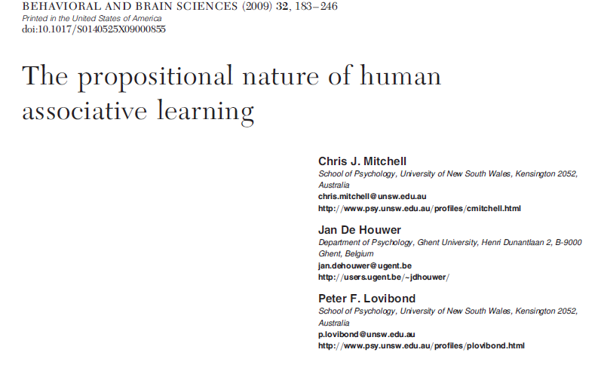

Slide 15
vb. Hond van Pavlov:
Bel
Voedsel
Bel
Voedsel
…
?? ….
!!: belief:
“Bel voorspelt
voedsel”!
Bel =>
Verwachting
Voedsel
=> salivatie
Zie VIDEO over belief violation in honden

Slide 16
II.2.2.2. Algemene evaluatie
a) Heuristische waarde
Invloed eigenschappen CS, US, intrinsieke relatie: Impact via
=> aandacht
=> motivatie
=> hypotheses (kennis CS-US relatie)

Slide 17
Ook onwillekeurig, irrationeel gedrag
=> in principe vele soorten gedrag, ook irrationeel
=> model zegt niet welk gedrag (idem voor associatieve modellen)
Eerst bewust oordeel CS-US relatie
=> omdat propositie bewust moet zijn
Verschillende organismes
=> niet alle dieren hebben proposities
=> maar sommige dieren wel (vb., ratten): Ze gebruiken beschikbare cognitieve vaardigheden
VIDEO tool use + problem solving in birds

Slide 18
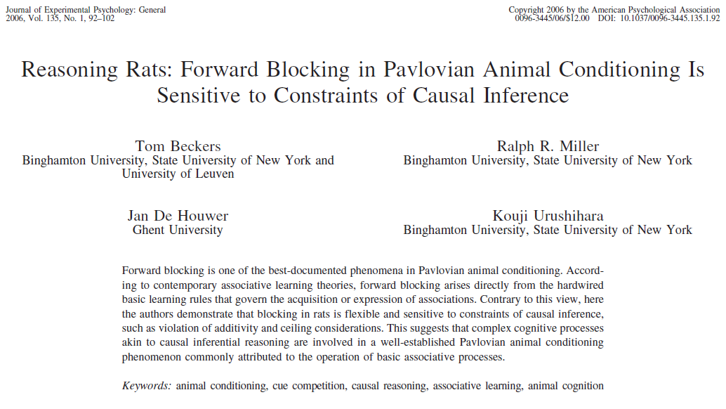

Slide 20
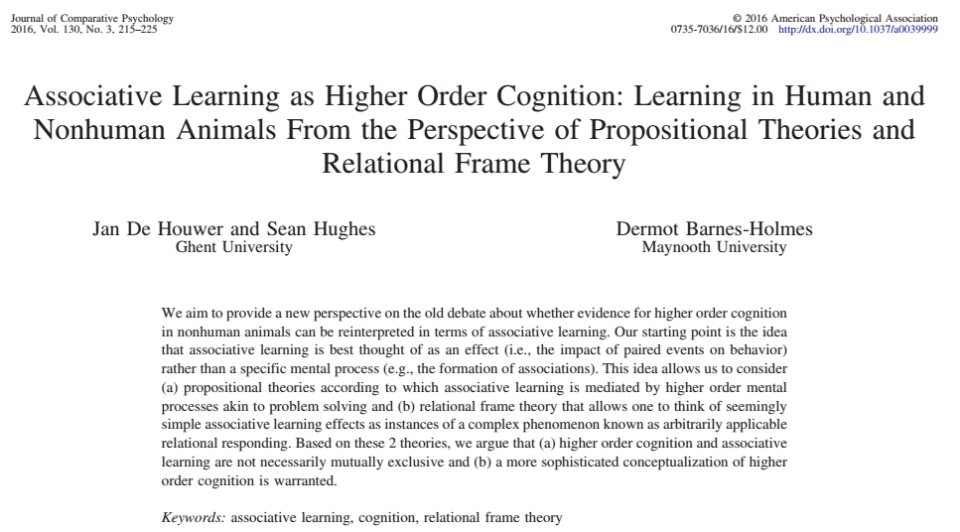

Slide 21
Impact secundaire taken
=> want aandacht is nodig voor problem solving
=> Hoge heuristische waarde

Slide 22
b) predictieve waarde: Wanneer blokkering?
Sla: Allergische reactie 10/20
Sla + tomaat: allergische reactie 10/20
=> allergisch voor tomaat?
Ja
onzeker
Nee
= blocking: A+, AX+ => geen CR voor X
Notes:
🍐 This is a Pear Deck Multiple Choice Slide. Your current options are: A: ja, B: onzeker, C: nee,
🍐 To edit the type of question or choices, go back to the "Ask Students a Question" in the Pear Deck sidebar.

Slide 23
Sla: Allergische reactie 10/10
Sla + tomaat: allergische reactie 10/10
=> allergisch voor tomaat?
Ja
onzeker
Nee
= blocking: A+, AX+ => geen CR voor X
=> Blocking op basis van propositioneel redeneren: mogelijkheid om af te leiden of X iets toevoegt aan effect van A
Notes:
🍐 This is a Pear Deck Multiple Choice Slide. Your current options are: A: ja, B: onzeker, C: nee,
🍐 To edit the type of question or choices, go back to the "Ask Students a Question" in the Pear Deck sidebar.

Slide 24
Blocking = bewuste redenering:
------------------------------------------------------------
Observatie A+ => Premisse 1: “A is oorzaak US”
Observatie AX+ => Premisse 2: “A en X oorzaak US”
Bestaande kennis => Premisse 3: “2 oorzaken samen hebben meer effect dan elke oorzaak apart”
Conclusie: “X is geen oorzaak want effect AX samen is gelijk aan effect A allen”
------------------------------------------------------------
=> blocking treedt niet op bij twijfel over Premisse 3 (vb., maximale USn, voorspellers in plaats van oorzaken; De Houwer et al., 2002)

Slide 25
c) Kritieken
=> empirisch: Perruchet effect
= dissociatie bewuste verwachting (neemt af als # CS-US toeneemt) vs. geconditioneerde reactie (neemt toe als # CS-US toeneemt)
=> dual process? Vb. McLaren et al., 2018, QJEP
=> niet precies genoeg geformuleerd en dus niet falsifieerbaar

